Slide 1



TAITH
AFON
YOUR RIVER JOURNEY
WORKSHOP SLIDES

Slide 2
TAITH
AFON
EICH TAITH AFON
DEUNYDD GWEITHDY

Slide 3
TAITH
AFON
BY THE END OF THIS WORKSHOP, WE WILL...
Understand where our water comes from
Understand what benefits rivers provide to humans
Understand the issues that arise when rivers are not healthy

Slide 4
TAITH
AFON
ERBYN DIWEDD Y GWEITHDY, BYDDWN YN...
Deall o ble mae’n dwr yn dod.
Deall pa fuddion mae afonydd yn ei gynnig i fodau dynol
Deall y problemau sy’n codi pan nid yw afonydd yn iach

Slide 5


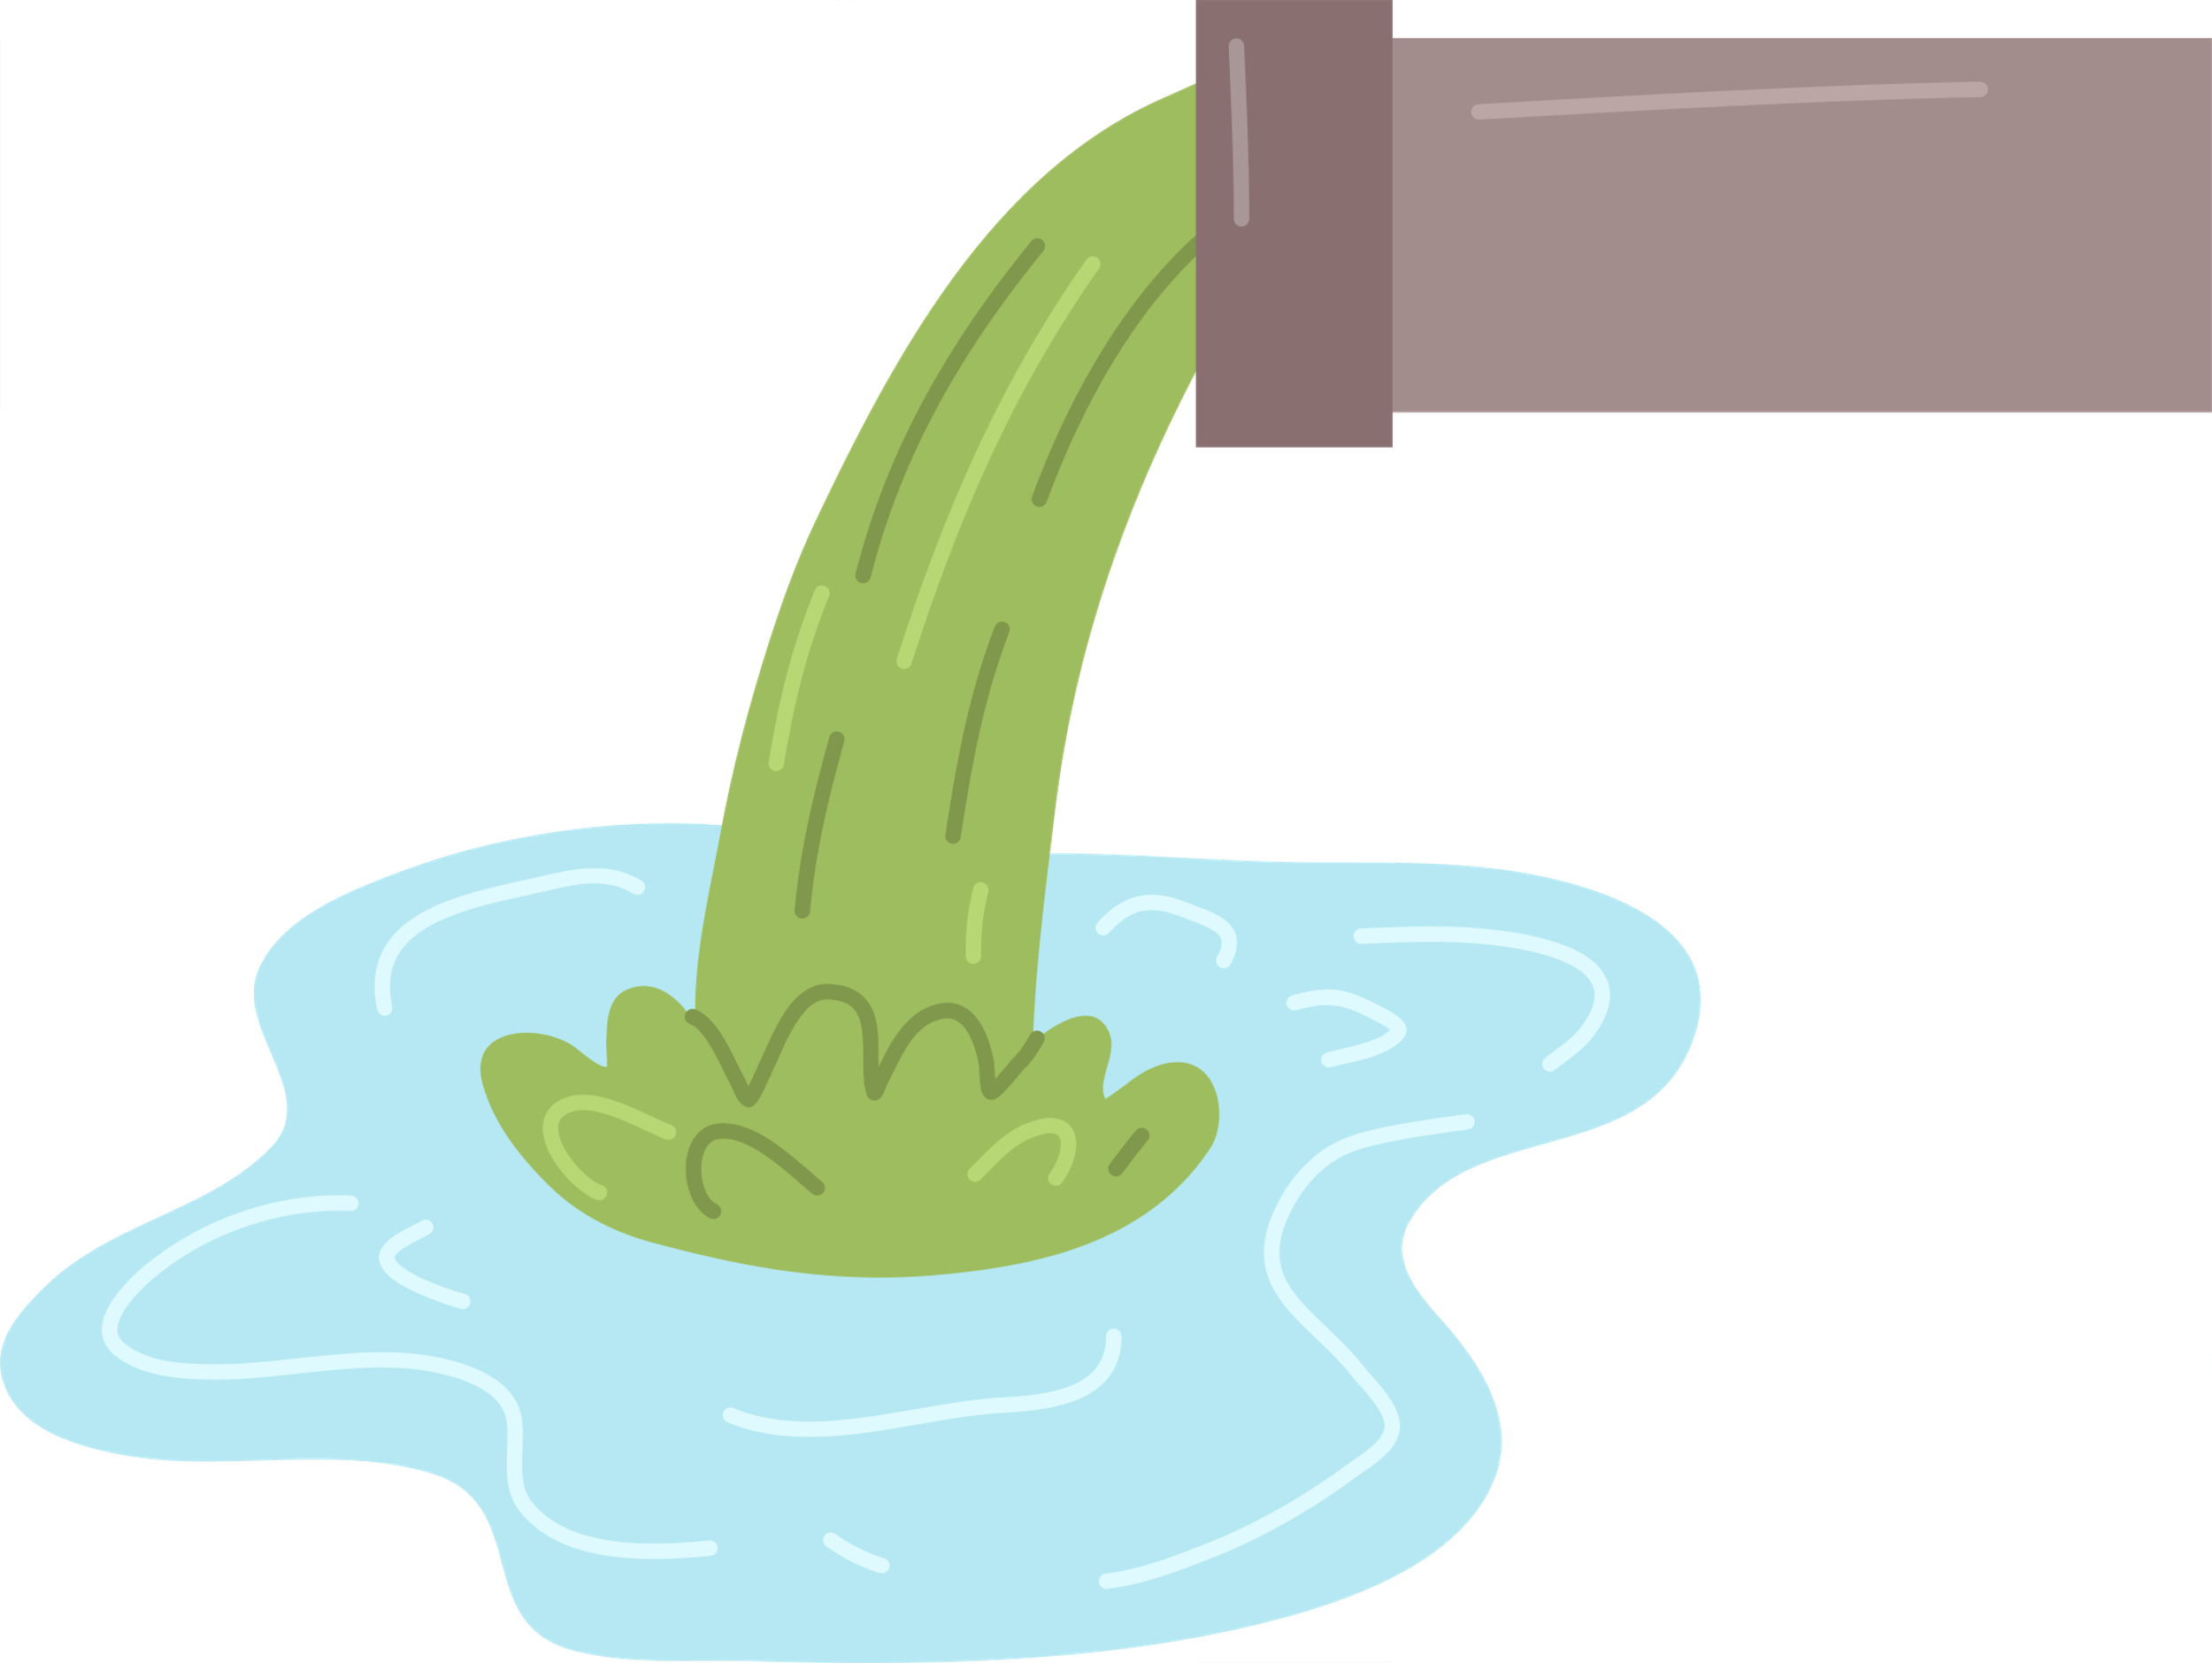


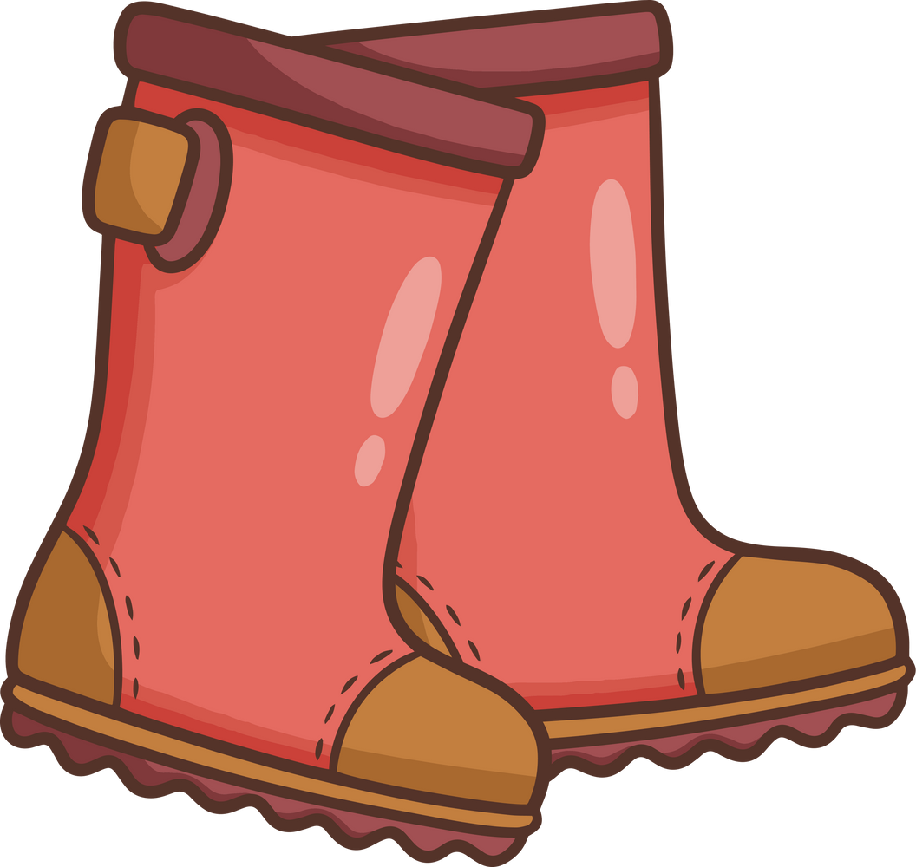

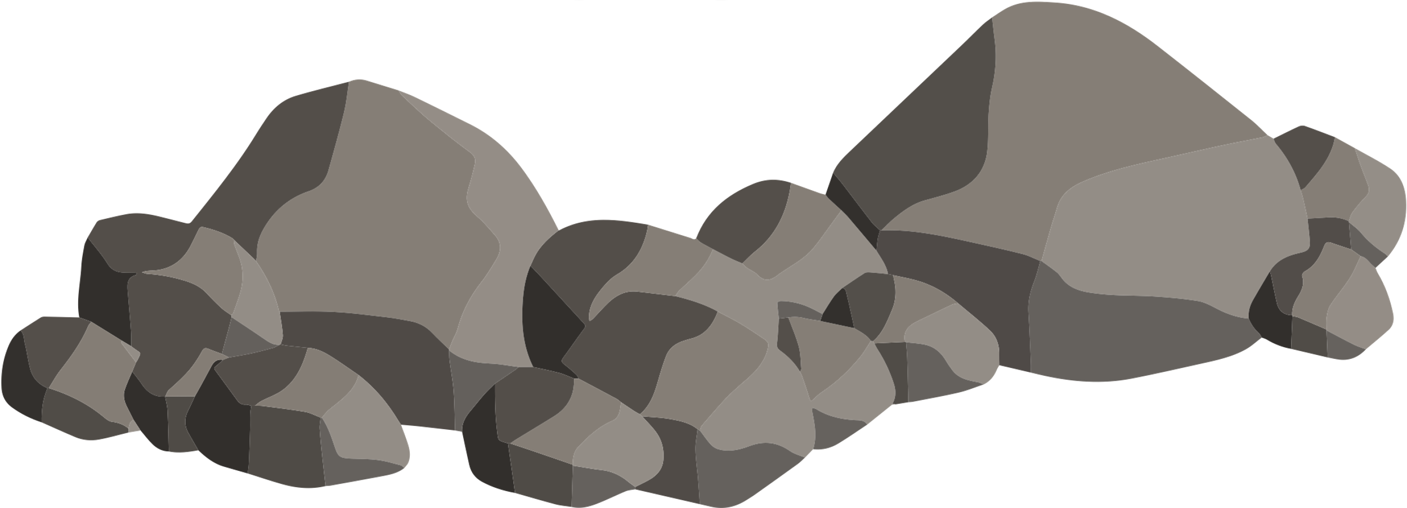
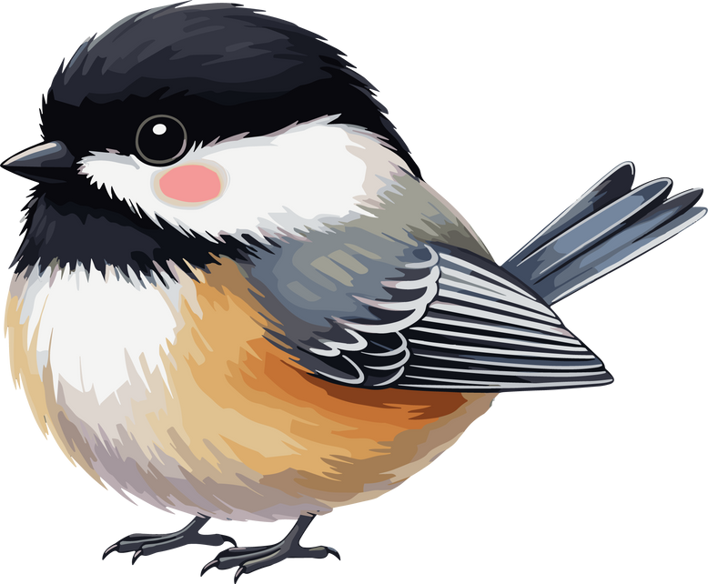

Welcome to Your River Journey!
TAITH
AFON
Workshop 1: Today

Slide 6
Croeso i'ch taith afon!
TAITH
AFON
Gweithdy 1:
Heddiw

Slide 7
Welcome to Your River Journey!
TAITH
AFON
Workshop 1: Today
Workshop 2: River Ecosystems

Slide 8
Croeso i'ch taith afon!
TAITH
AFON
Gwethdy 1:
Heddiw
Gweithdy 2:
Ecosystemau Afon

Slide 9
Welcome to Your River Journey!
TAITH
AFON
Workshop 1: Today
Workshop 2: River Ecosystems
Workshop 3:
River Catchments

Slide 10
Croeso i'ch taith afon!
TAITH
AFON
Gweithdy 1;
Heddiw
Gweithdy 2:
Ecosystemau Afon
Gweithdy 3:
Dalgylch Afon

Slide 11
Welcome to Your River Journey!
TAITH
AFON
Workshop 4: River Health
Workshop 1: Today
Workshop 2: River Ecosystems
Workshop 3:
River Catchments

Slide 12
Croeso i'ch taith afon!
TAITH
AFON
Gweithdy 4: Iechyd afon
Gweithdy 1:
Heddiw
Gweithdy 2: Ecosystemau afon
Gweithdy 3:
Dalgylch afon

Slide 13
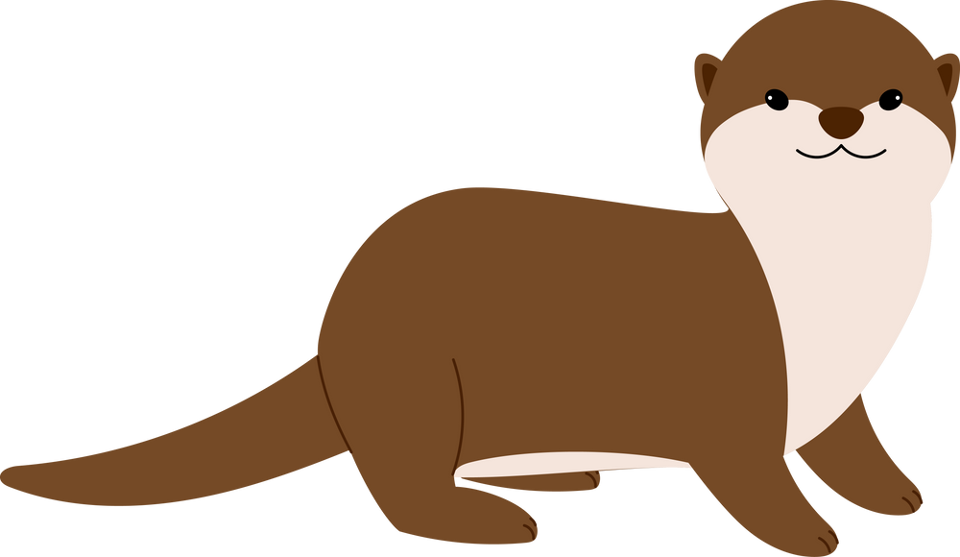
Welcome to Your River Journey!
TAITH
AFON
Workshop 4: River Health
Workshop 1: Today
Workshop 2: River Ecosystems
Workshop 5:
River Monitoring
Workshop 3:
River Catchments

Slide 14
Croeso i'ch taith afon!
TAITH
AFON
Gweithdy 4: Iechyd afon
Gweithdy 1: Heddiw
Gweithdy 2: Ecosystemau afon
Gweithdy 5:
Monitro afon
Gweithdy 3:
Dalgylch afon

Slide 15
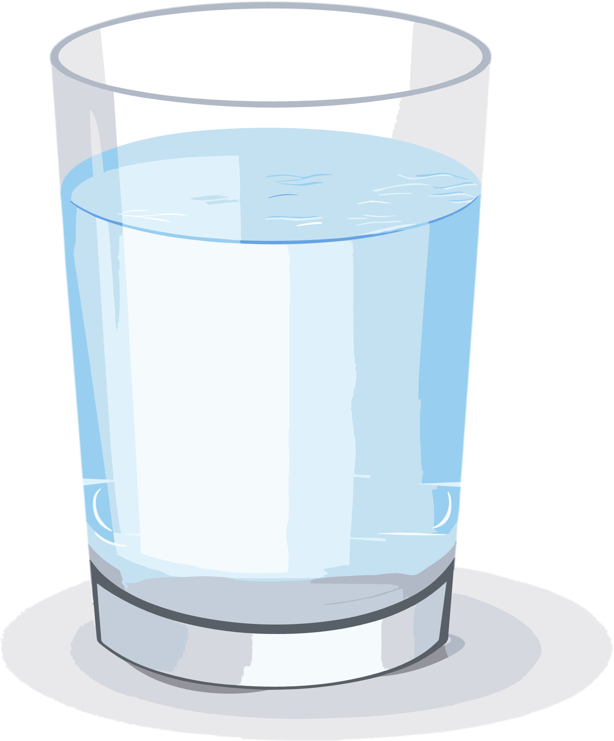
Where does our water come from?
TAITH
AFON

Slide 16
O ble mae ein dŵr yn dod?
TAITH
AFON

Slide 17
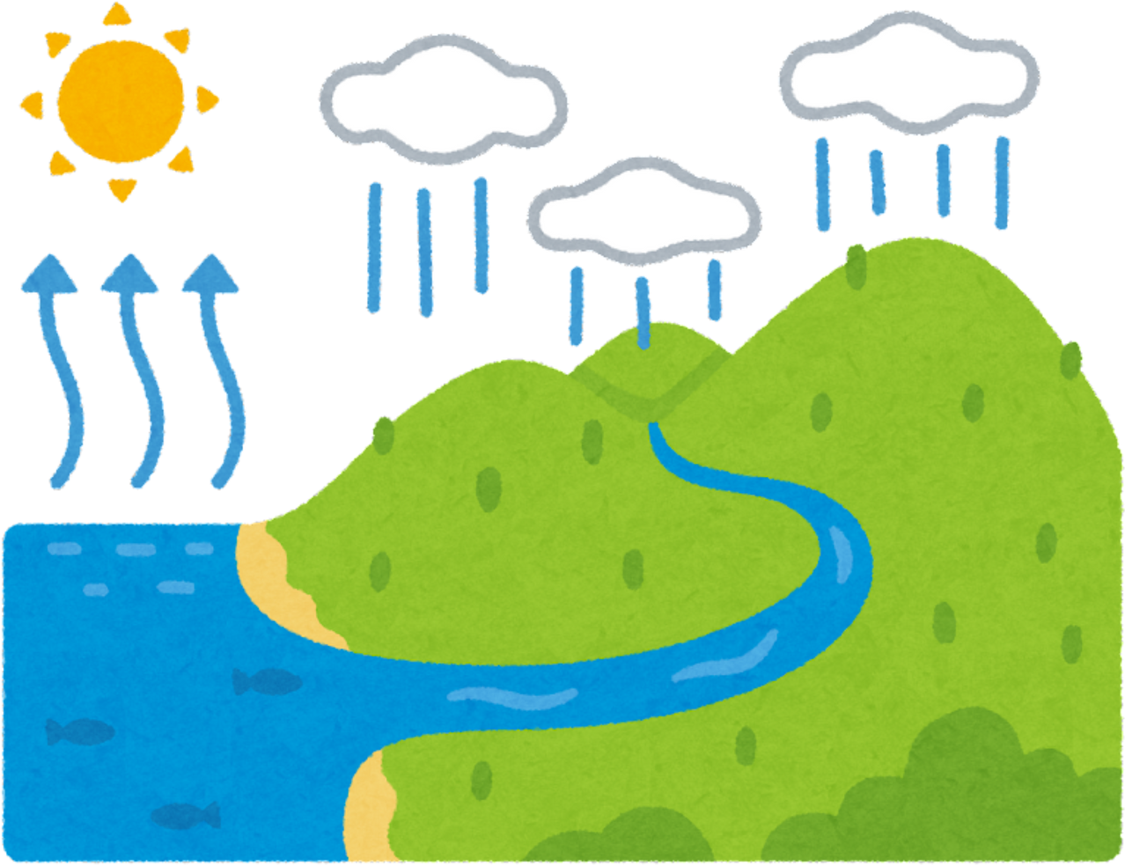
The Water Cycle
TAITH
AFON
Rain
Evaporation
Ground waters
Sea
Surface waters
Rivers

Slide 18
Y gylchred ddŵr
TAITH
AFON
Glaw
Anweddiad
Dŵr ddaear
Môr
Dŵr arwynebol
Afon

Slide 19

But how does it end up in your glass?
TAITH
AFON

Slide 20
Ond sut maent yn cyrraedd eich gwydr?
TAITH
AFON

Slide 21

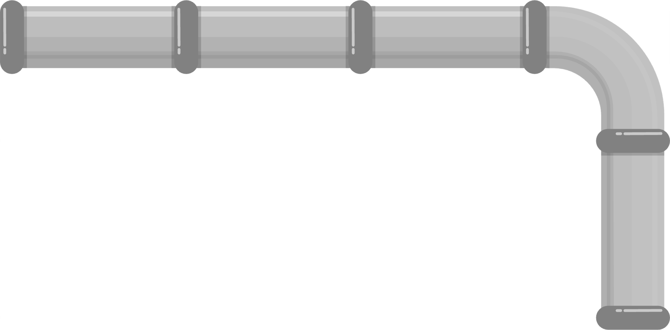
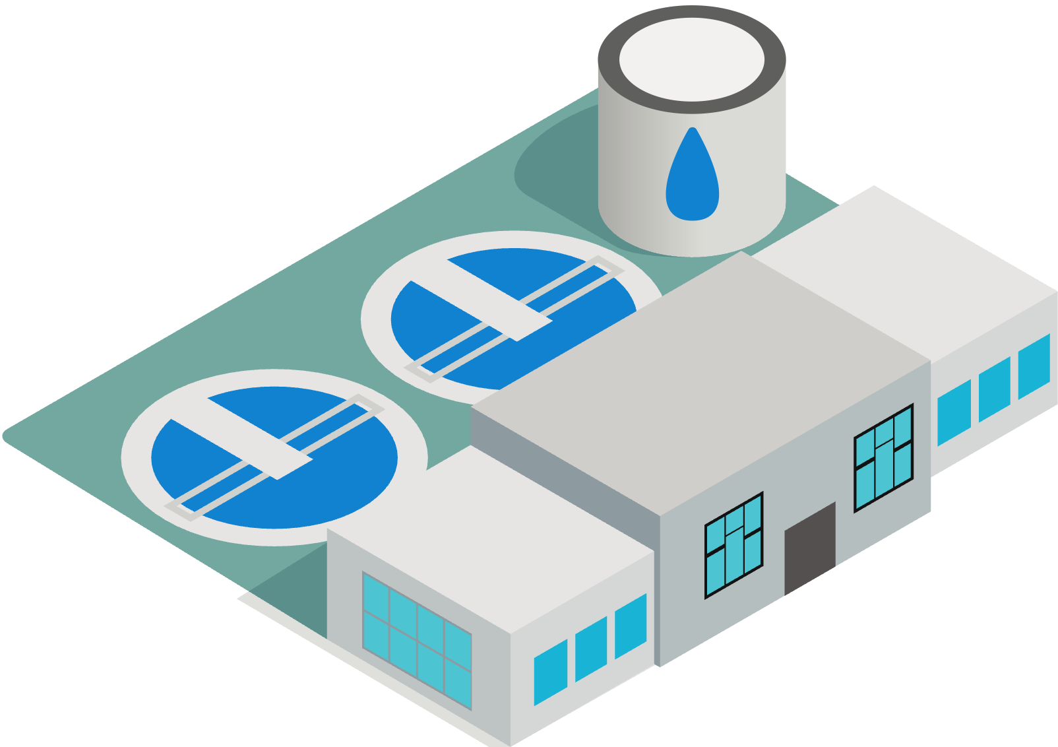

But how does it get into your glass?
TAITH
AFON
Water Treatment Works
River
Reservoir
Our homes

Slide 22
Ond sut maent yn cyrraedd eich gwydr?
TAITH
AFON
Gweithdy trin dŵr
Afon
Cronfa ddŵr
Ein cartrefi

Slide 23

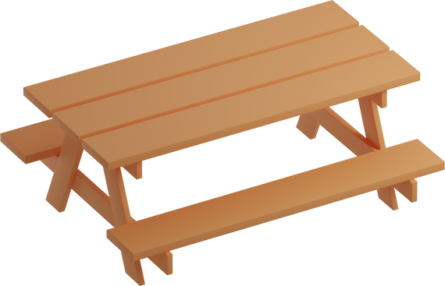
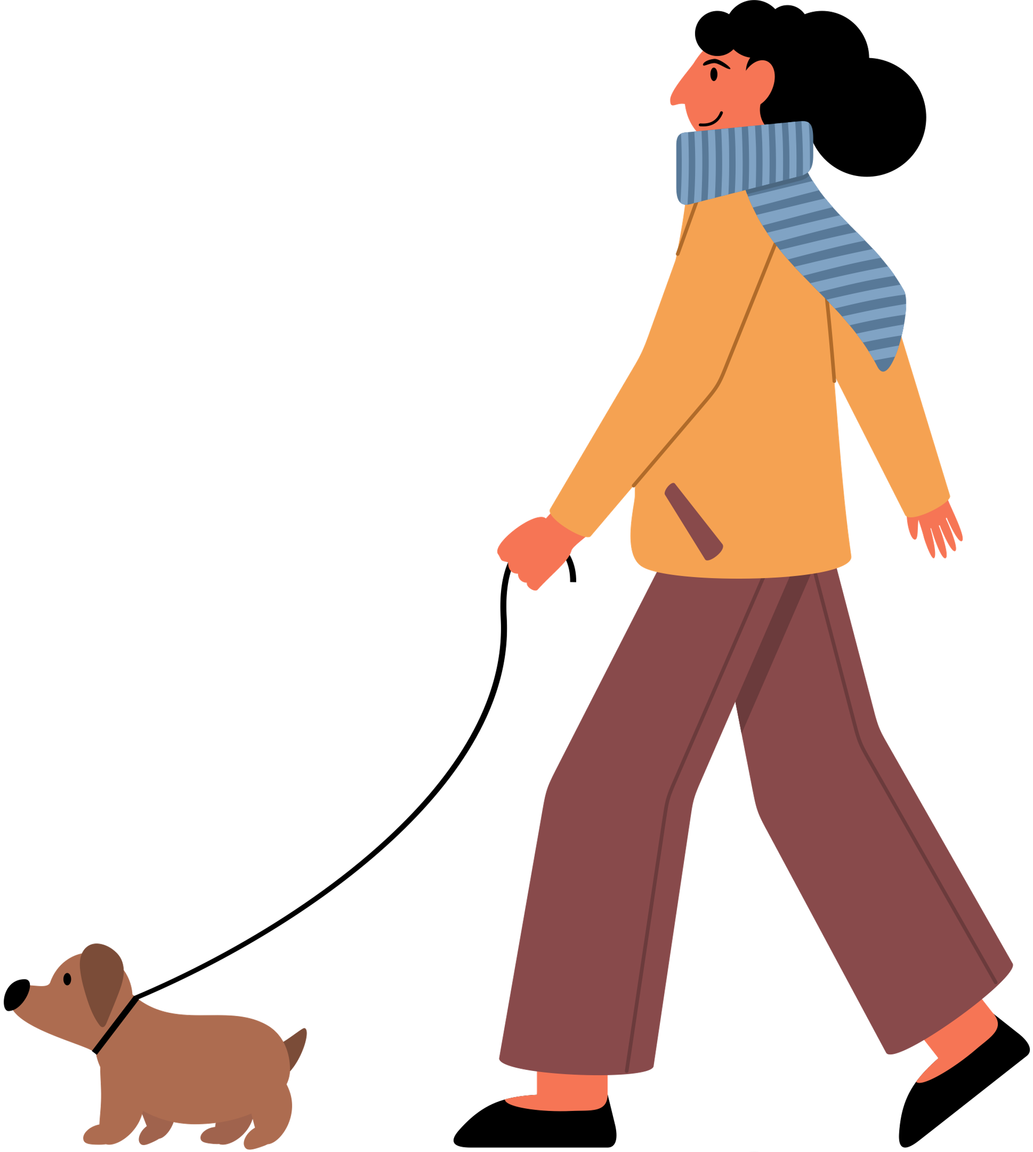

What else do rivers provide us?
TAITH
AFON

Slide 24
Beth arall mae afonydd yn darparu i ni ?
TAITH
AFON

Slide 25
What else do rivers provide us?
TAITH
AFON
Recreation

Slide 26
Beth arall mae afonydd yn darparu i ni ?
TAITH
AFON
Adloniant

Slide 27
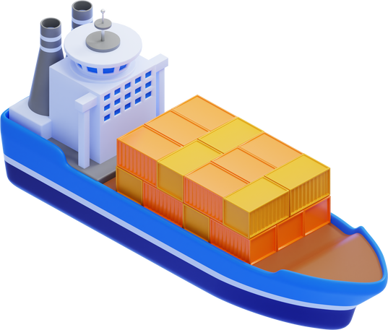
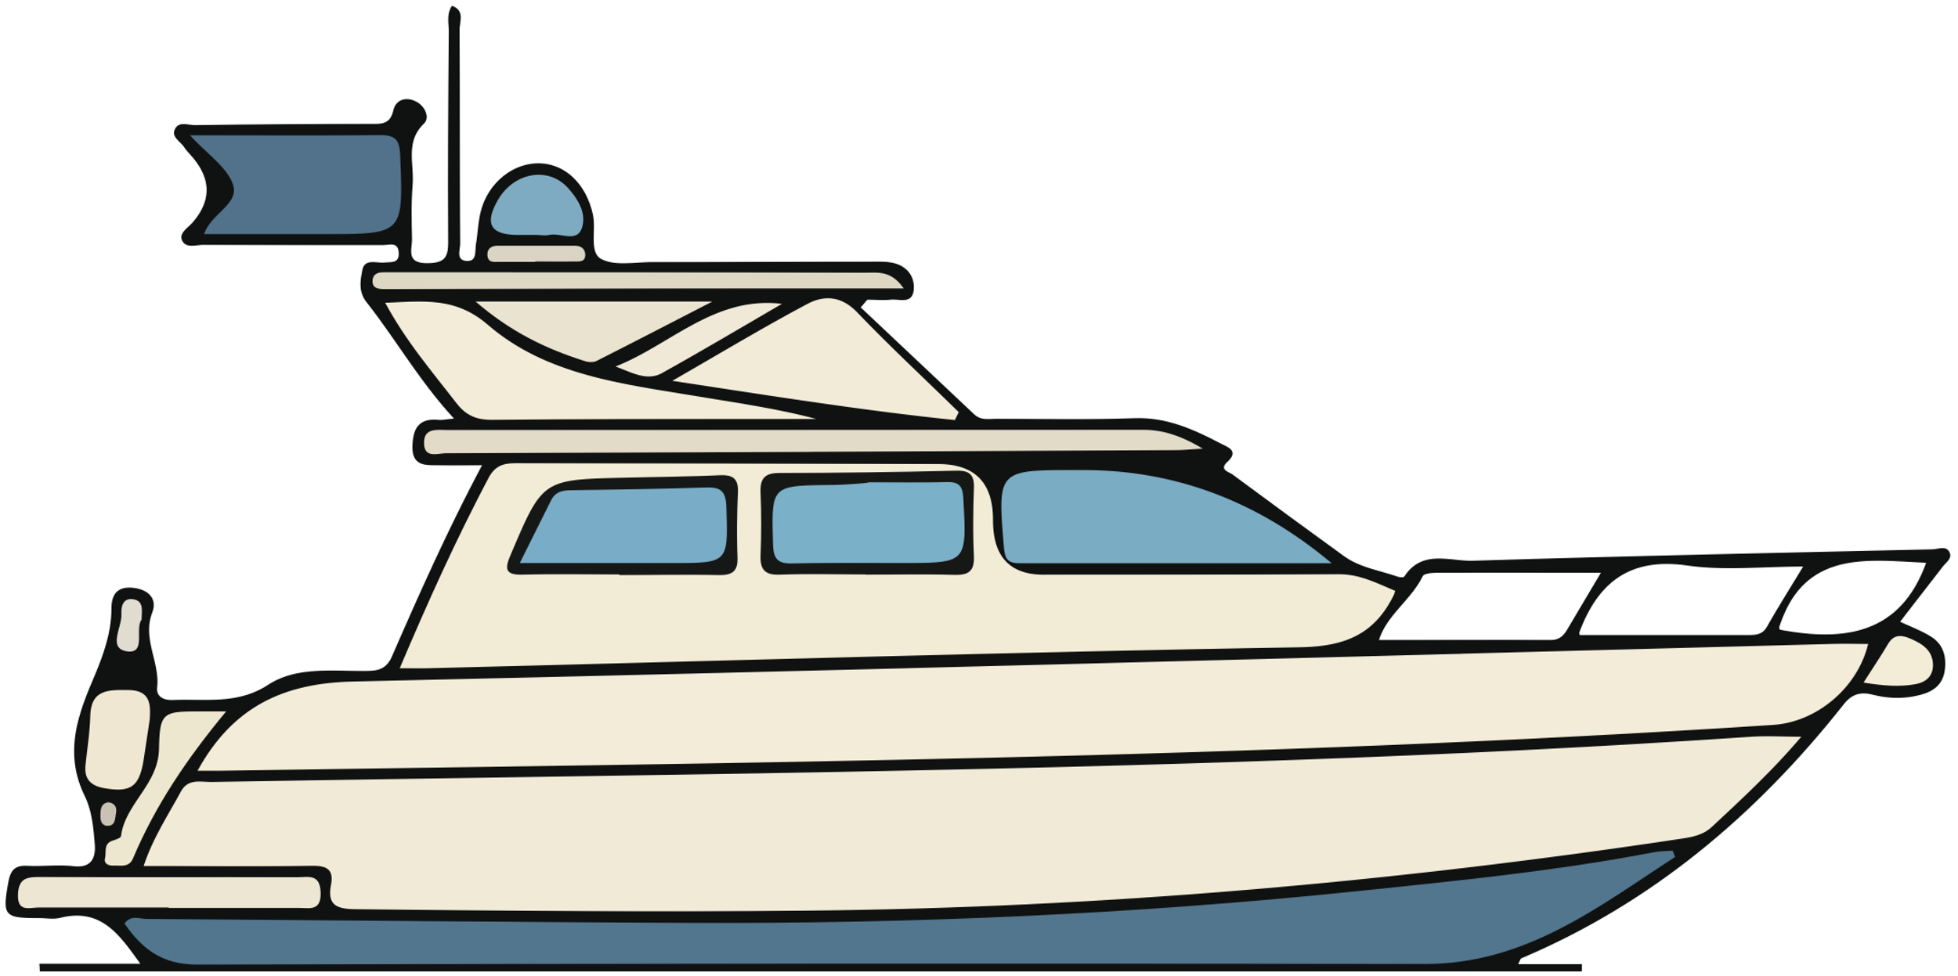
What else do rivers provide us?
TAITH
AFON

Slide 28
Beth arall mae afonydd yn darparu i ni ?
TAITH
AFON

Slide 29
What else do rivers provide us?
TAITH
AFON
Transportation

Slide 30
Beth arall mae afonydd yn darparu i ni ?
TAITH
AFON
Trafnidiaeth

Slide 31
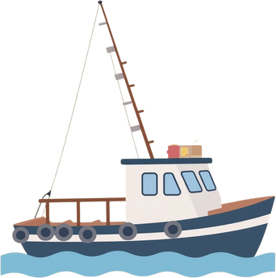
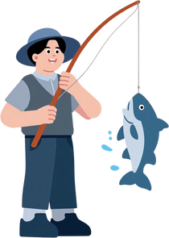
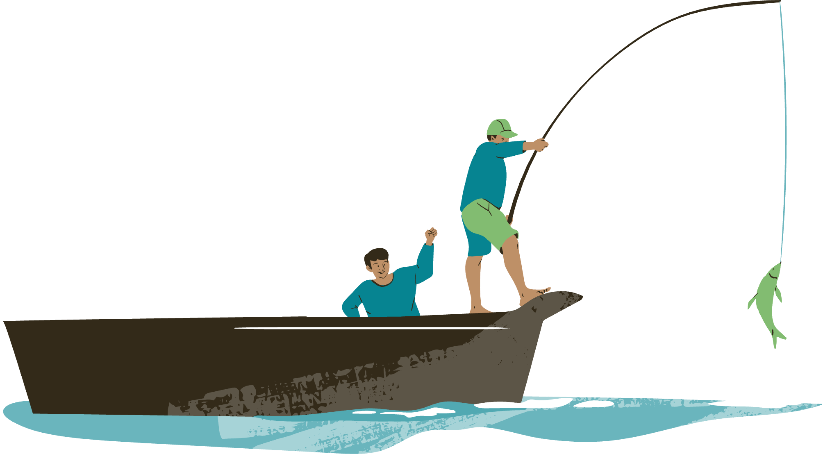
What else do rivers provide us?
TAITH
AFON

Slide 32
Beth arall mae afonydd yn darparu i ni ?
TAITH
AFON

Slide 33
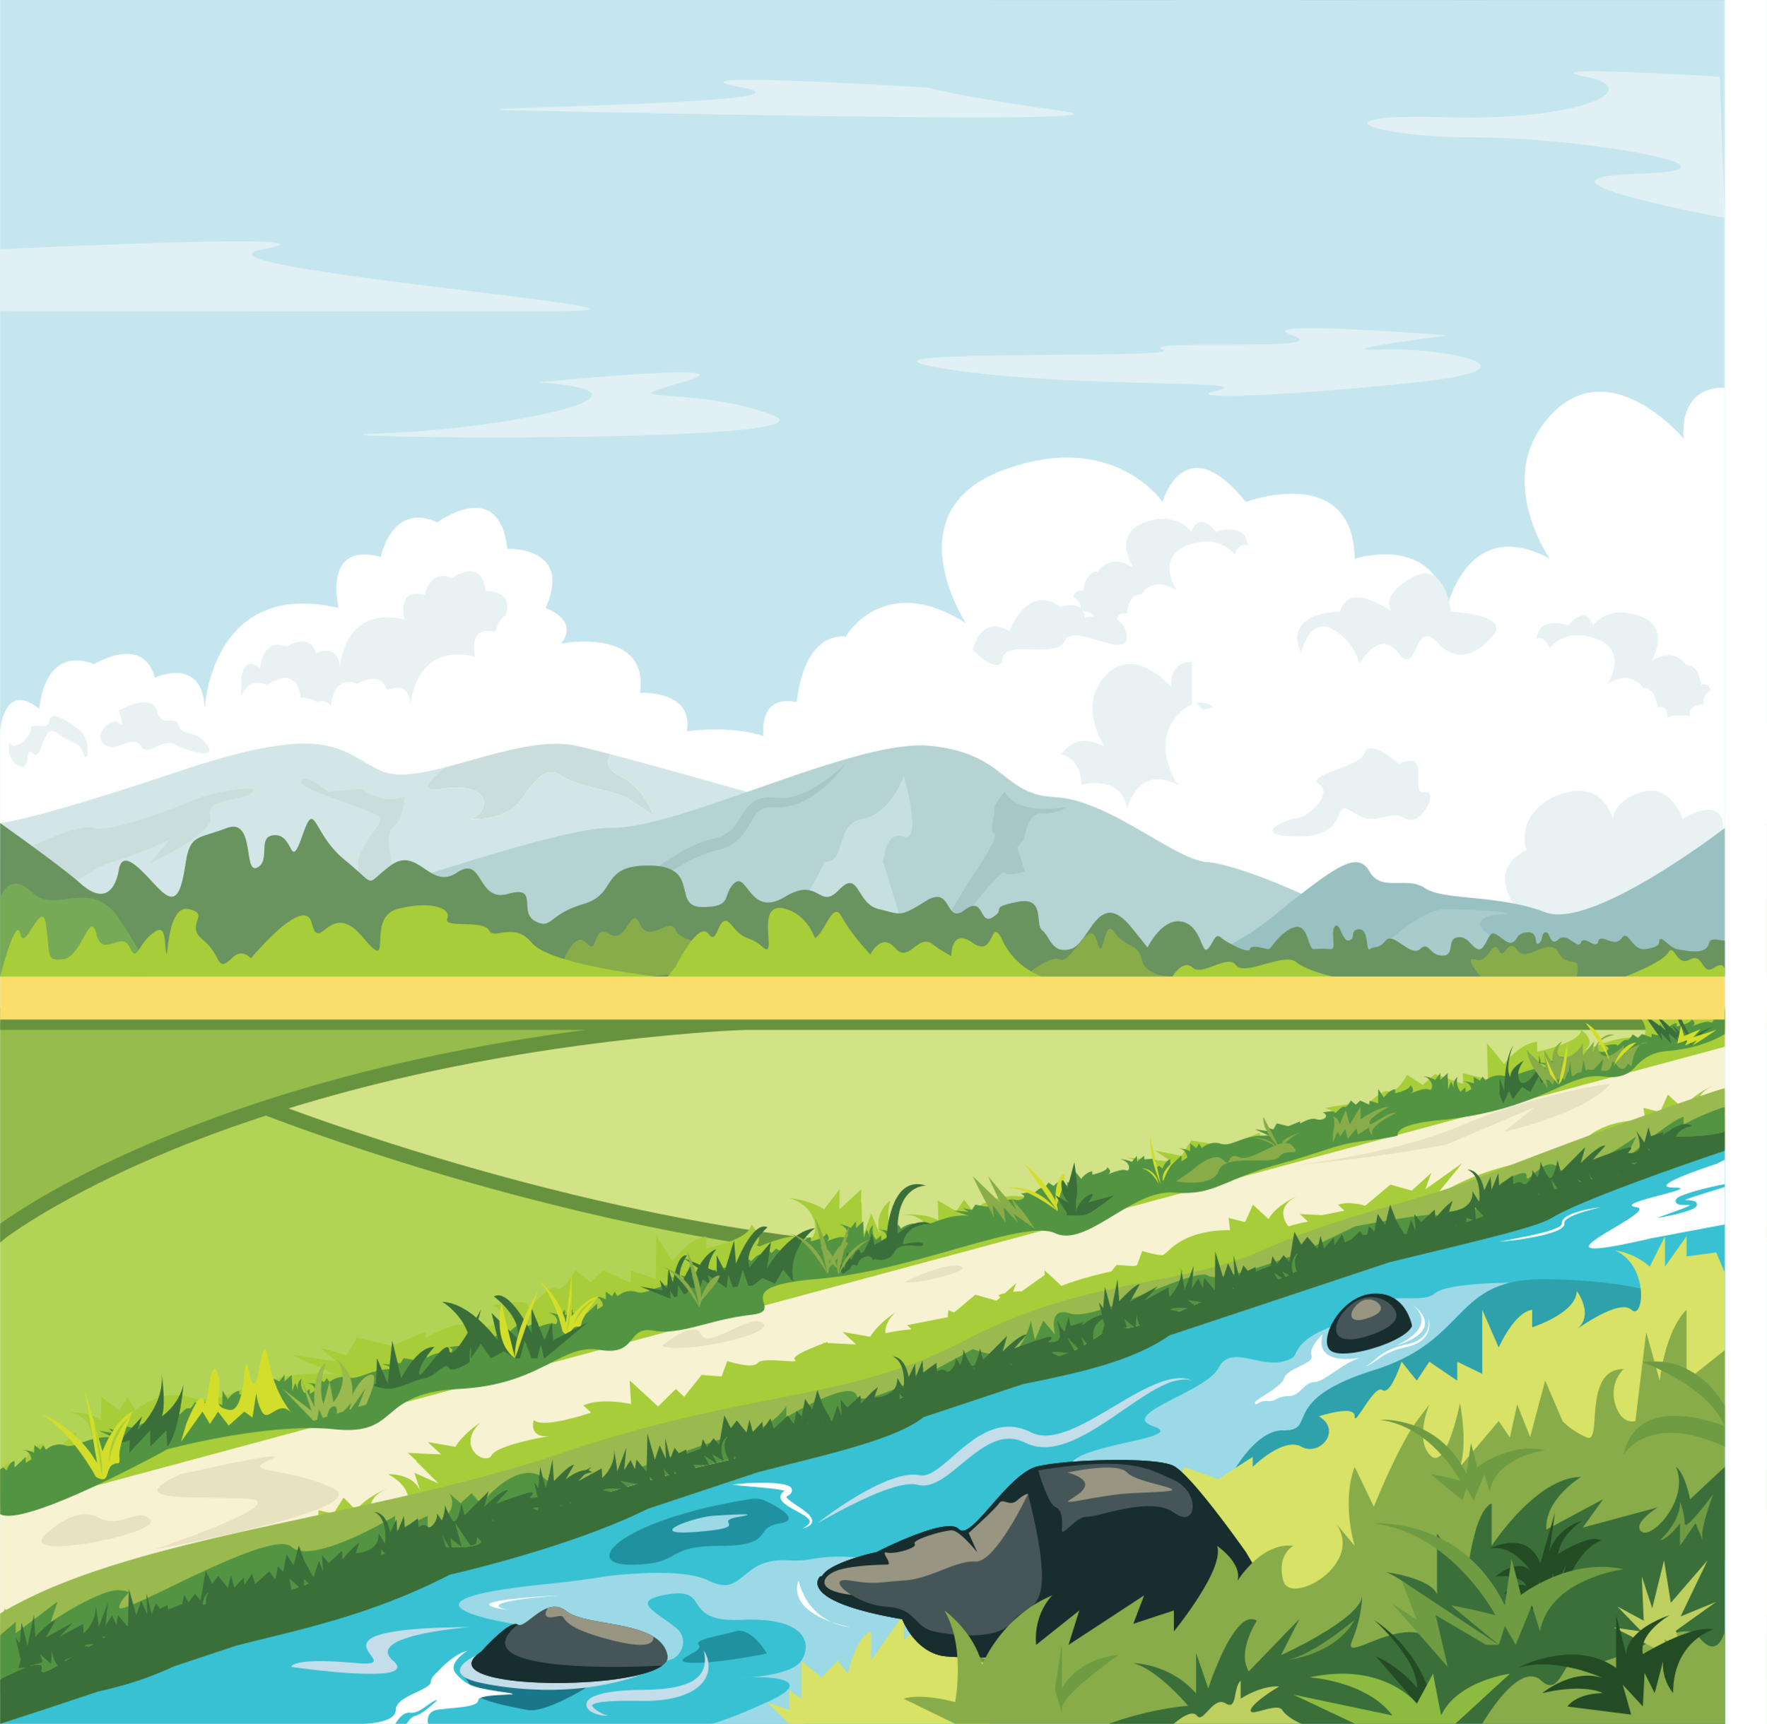
What else do rivers provide us?
TAITH
AFON
Food

Slide 34
Beth arall mae afonydd yn darparu i ni ?
TAITH
AFON
Bwyd

Slide 35
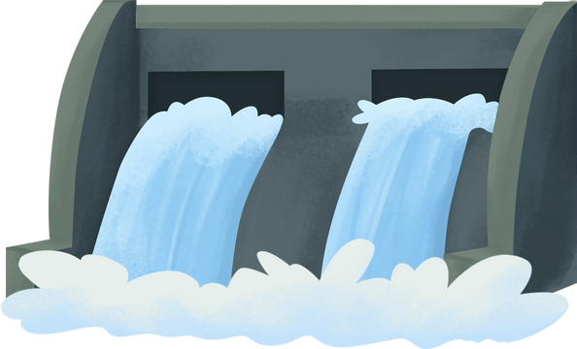

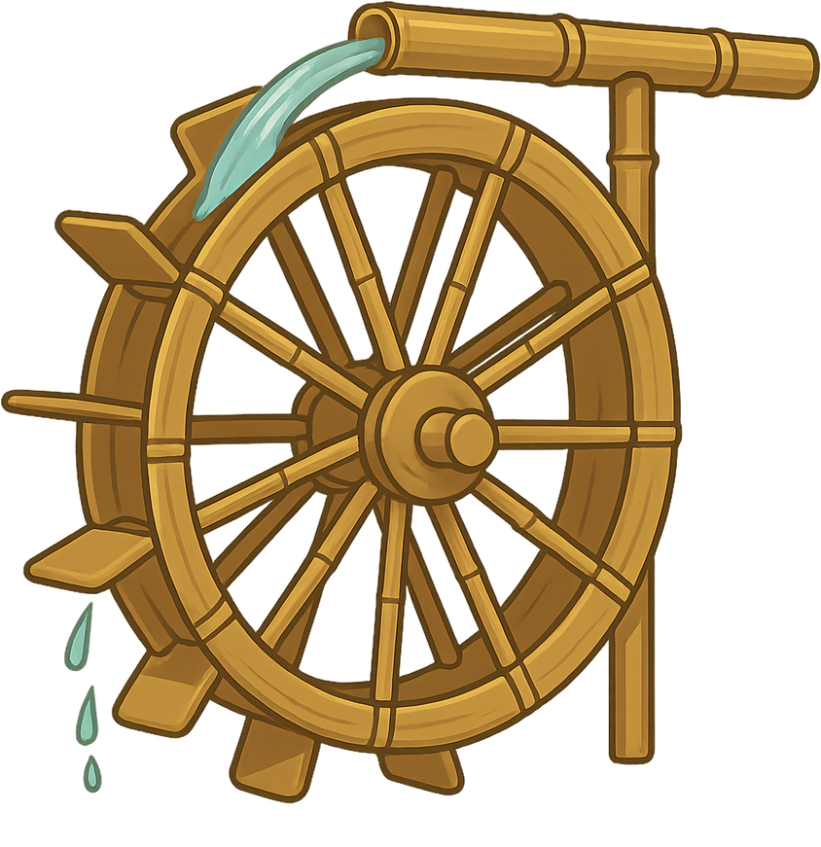
What else do rivers provide us?
TAITH
AFON

Slide 36
Beth arall mae afonydd yn darparu i ni ?
TAITH
AFON

Slide 37
What else do rivers provide us?
TAITH
AFON
Hydroelectric Power

Slide 38
Beth arall mae afonydd yn darparu i ni ?
TAITH
AFON
Pŵer Trydan dŵr

Slide 39
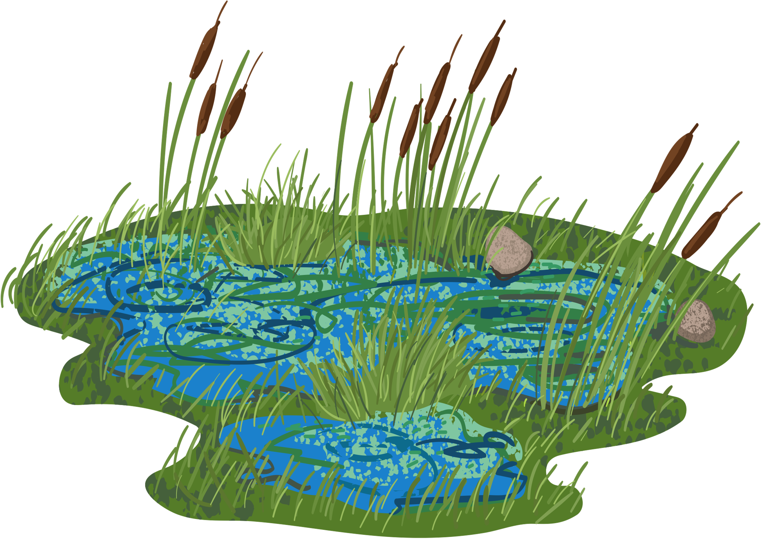
What else do rivers provide us?
TAITH
AFON

Slide 40
Beth arall mae afonydd yn darparu i ni ?
TAITH
AFON

Slide 41
What else do rivers provide us?
TAITH
AFON
Flood Control

Slide 42
Beth arall mae afonydd yn darparu i ni ?
TAITH
AFON
Rheoli llifogydd

Slide 43

TAITH
AFON
Rivers do so much to take care of us

Slide 44
TAITH
AFON
Mae afonydd yn gwneud gymaint i ofalu amdanom

Slide 45
TAITH
AFON
During these workshops you’ll learn how to give some of that back...

Slide 46
TAITH
AFON
Yn ystod y gweithdai hyn byddwch yn dysgu sut i roi rhywfaint o hynny yn ôl…

